Slide 1
SIM
Sistema de internet mãe

Slide 2
Startup SIM
Equipe:
Gilvaney Daniel Fernandes Leandro
Lays carolina madeiro rodrigues
Steffano Xavier pereira

Slide 3
O Projeto

Slide 4
Requisitos do Investidor Anjo
Tabela ARP sendo construída
Ping entre as máquinas da mesma sub-rede
Ping entre as máquinas de redes diferentes
Traceroute entre máquinas
Rede implementada em IPV4
Rede implementada em IPV6
Criação das Vlans/VLSM (HowTo)
Configuração do servidor DHCP
Acesso à Internet (NAT)

Slide 5
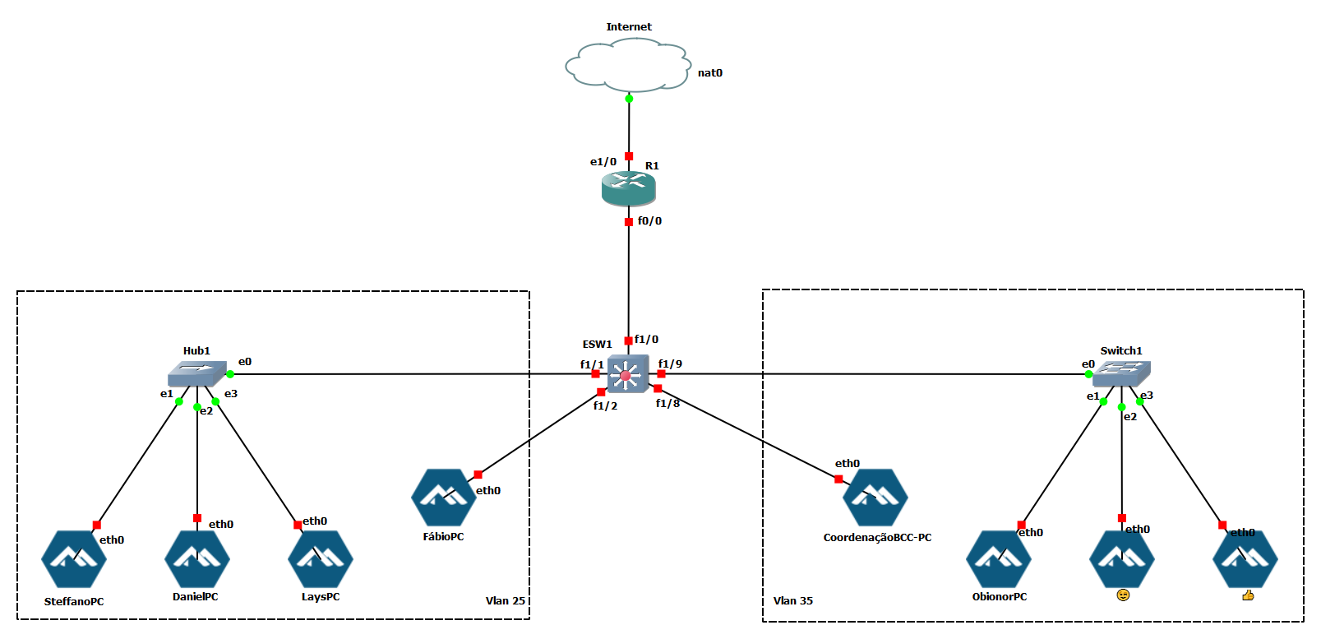
O PROJETO

Slide 6
Tabela de sub-redes
Hosts | Hosts Disponíveis | Endereço de rede | Máscara | Range de IP
Servidor | 510 | 10.1.6.0 | 255.255.254.0 | 10.1.6.1 - 10.1.7.254
VLAN 35 | 126 | 10.1.8.0 | 255.255.255.128 | 10.1.8.1 - 10.1.8.126
VLAN 25 | 62 | 10.1.8.128 | 255.255.255.192 | 10.1.8.129 - 10.1.8.190

Slide 7
Observando a Camada Física
R1 – Corresponde ao Roteador (Camada 3)
ESW1 – Corresponde ao Switch Ethernet Gerenciável
Hub1 – Correspondente a um Hub
Switch1 – Corresponde a um Switch
  Operando apenas na camada 2

Slide 8
Conexões Locais
Separadas por VLANs:
VLAN 25
  Interfaces f1/1 – 7 (8 interfaces)
  Pode ser Ligada com Hubs e Switch (Podem operar com IEEE 802.1Q)
  Preparada para ter 62 hosts
VLAN 35
  Interfaces f1/8 – 15 (8 interfaces)
  Pode ser Ligada com Hubs e Switch (Podem operar com IEEE 802.1Q)
  Preparada para ter até 126 hosts

Slide 9
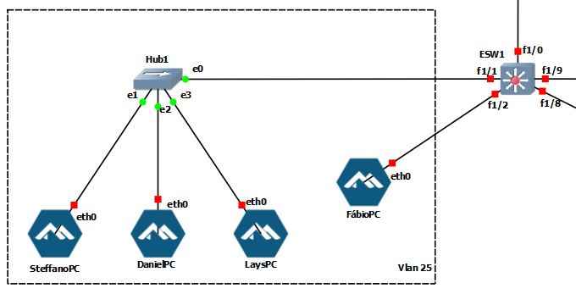
VLAN 25
Interfaces:
F1/1
F1/2
...
F1/7

Slide 10
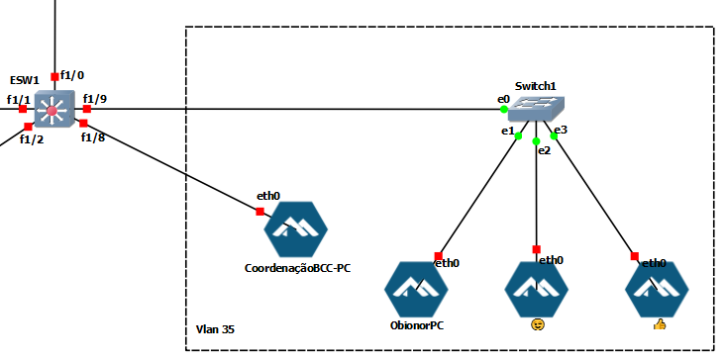
VLAN 35
Interfaces:
F1/8
F1/9
...
F1/15

